Slide 1
ΤΕΧΝΟΛΟΓΙΑ
Έρευνα & Πειραματισμός
Γ’ΓΥΜΝΑΣΙΟΥ
ΔΕΚΕΜΒΡΙΟΣ 2017

Slide 2
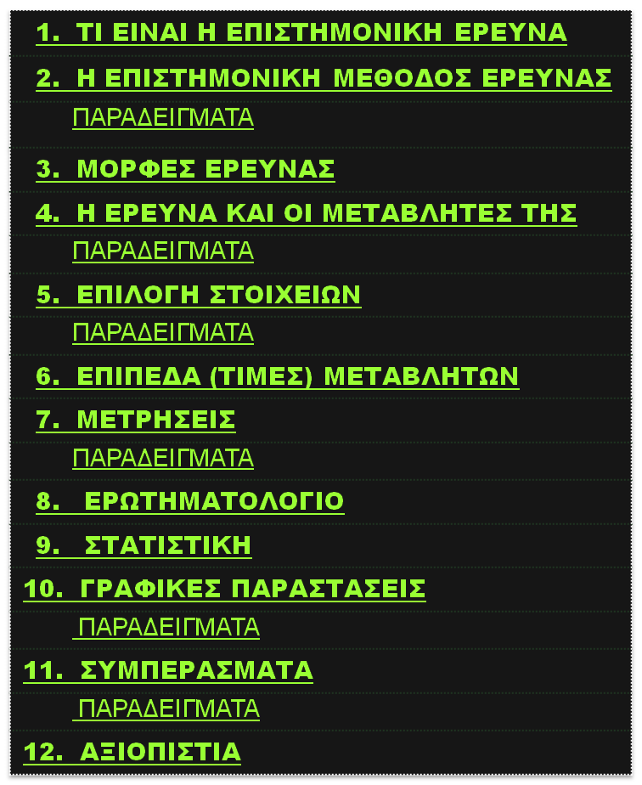
ΠΕΡΙΕΧΟΜΕΝΑ

Slide 4
ΕΠΙΣΤΗΜΟΝΙΚΗ
ΜΕΘΟΔΟΣ
ΕΡΕΥΝΑΣ
Προσδιορισμός του προβλήματος
σαφής διατύπωση των ερωτημάτων
Συλλογή δεδομένων
Ανάλυση δεδομένων
Διατύπωση της υπόθεσης
Πειραματισμός
Συμπεράσματα
Δοκιμαστική εφαρμογή
Επιτυχής: επιβεβαίωση της υπόθεσης=λύση
Ανεπιτυχής: επαναδιατύπωση της υπόθεσης

Slide 7
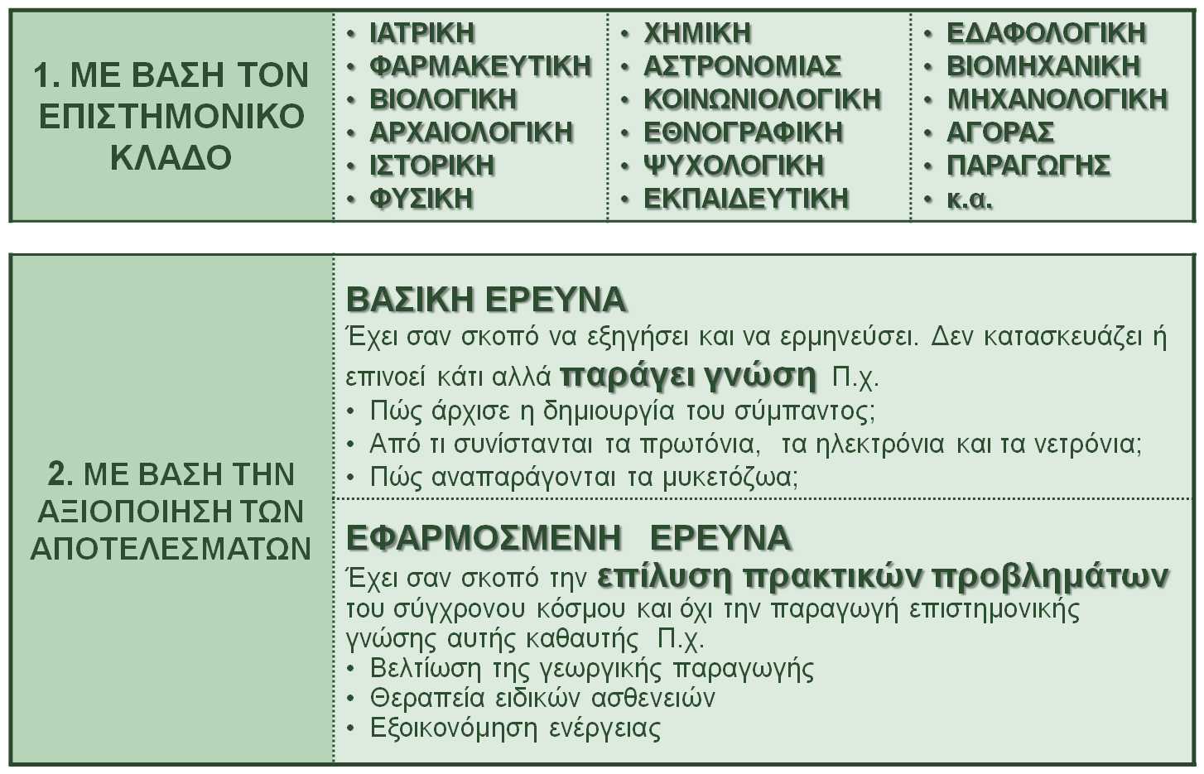
ΜΟΡΦΕΣ ΕΡΕΥΝΑΣ

Slide 9
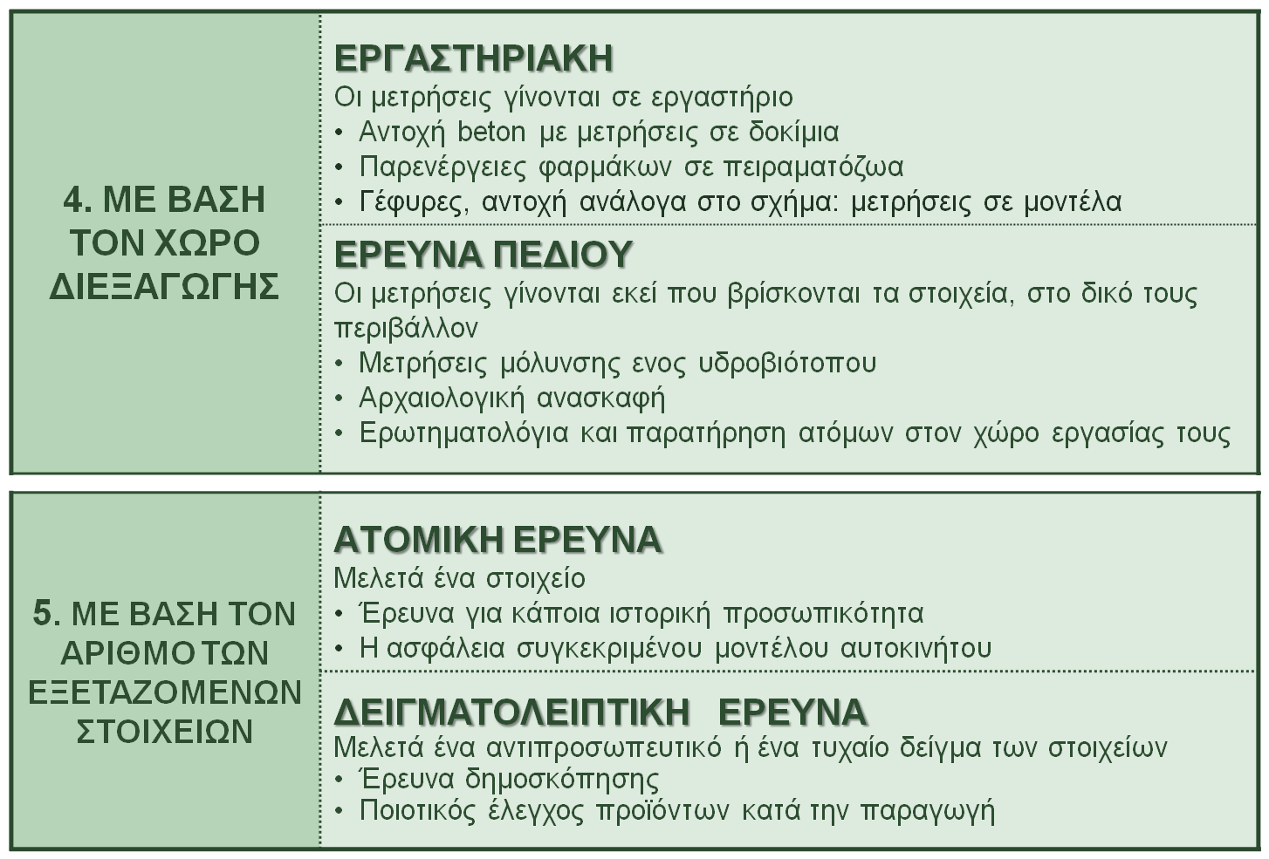

Slide 10
Η ΕΡΕΥΝΑ & ΟΙ ΜΕΤΑΒΛΗΤΕΣ ΤΗΣ

Slide 16
ΕΠΙΛΟΓΗ ΣΤΟΙΧΕΙΩΝ

Slide 22
ΕΠΙΠΕΔΑ ΜΕΤΑΒΛΗΤΩΝ
(ΤΙΜΕΣ)

Slide 24
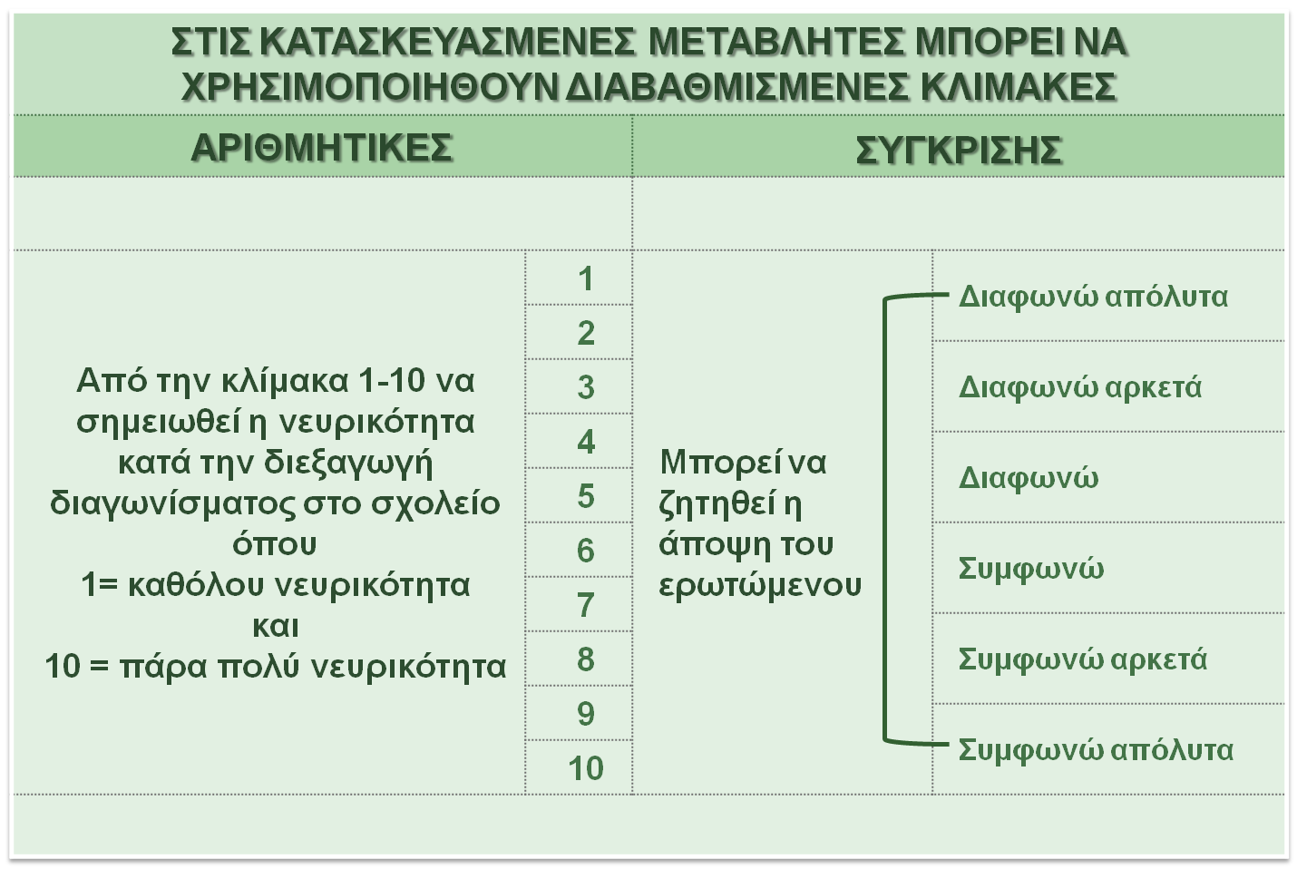

Slide 25
ΜΕΤΡΗΣΕΙΣ

Slide 27
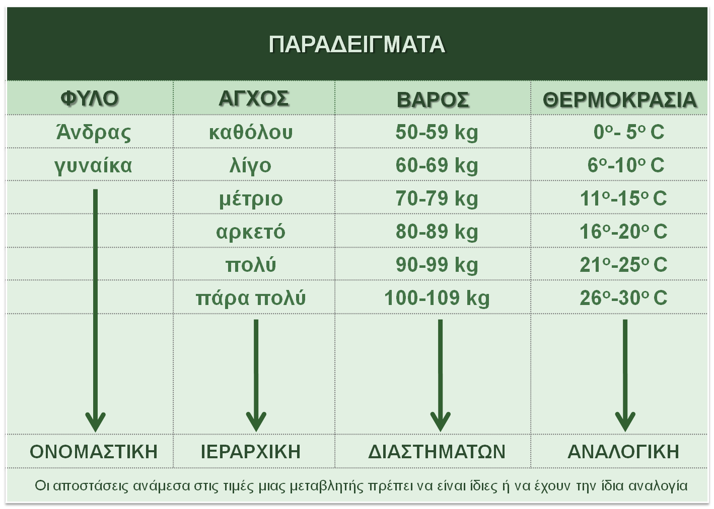

Slide 28
ΕΡΩΤΗΜΑΤΟΛΟΓΙΟ

Slide 31
ΣΤΑΤΙΣΤΙΚΗ

Slide 32
ΓΡΑΦΙΚΕΣ ΠΑΡΑΣΤΑΣΕΙΣ

Slide 33
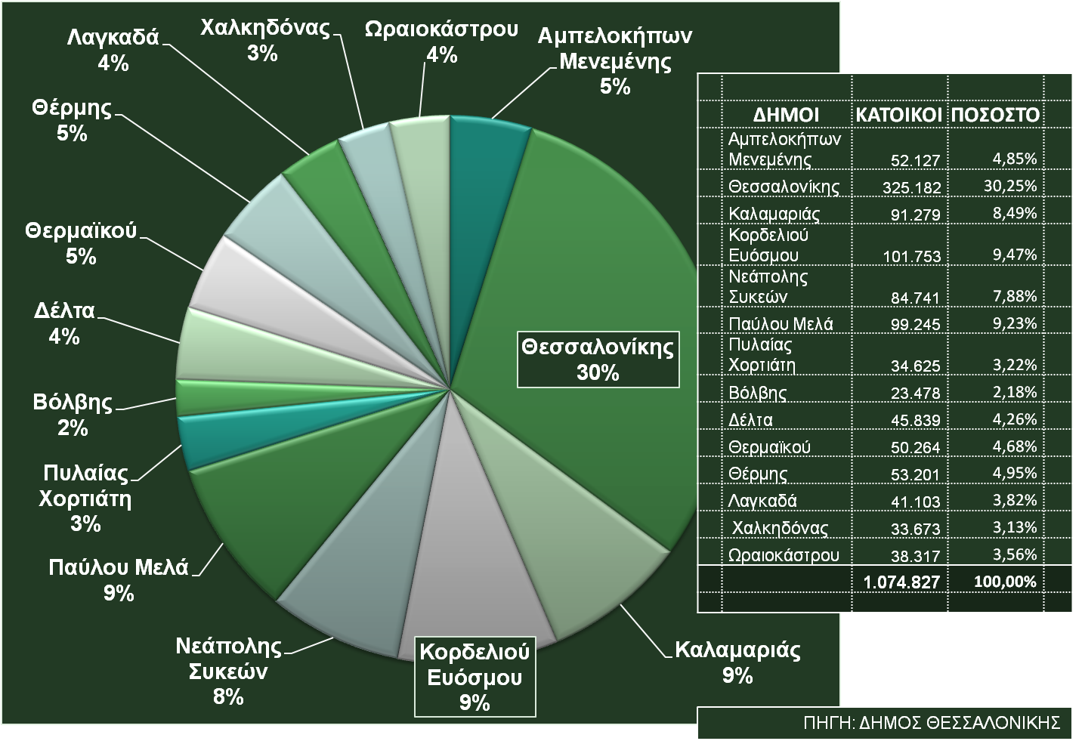
ΓΡΑΦΙΚΗ ΠΑΡΑΣΤΑΣΗ ΜΕ ΠΙΤΑ

Slide 34
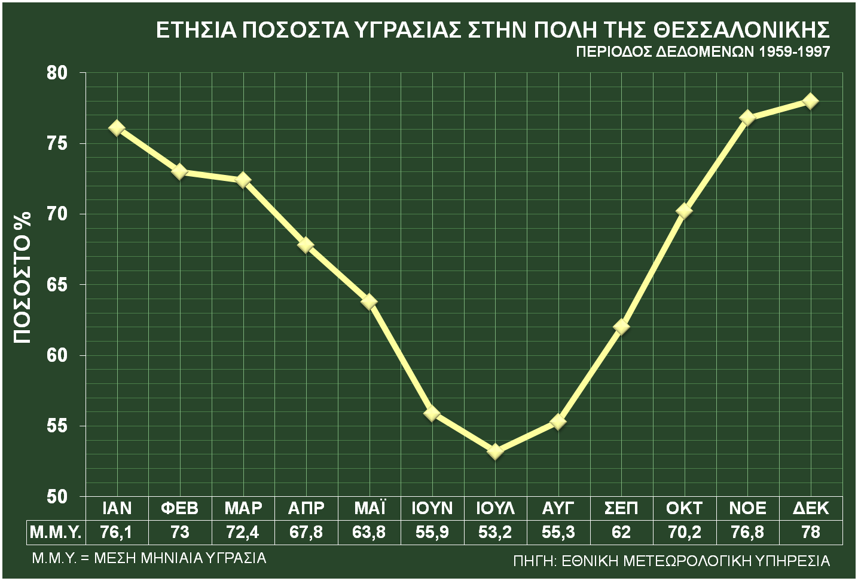
ΓΡΑΦΙΚΗ ΠΑΡΑΣΤΑΣΗ ΜΕ ΓΡΑΜΜΗ

Slide 35
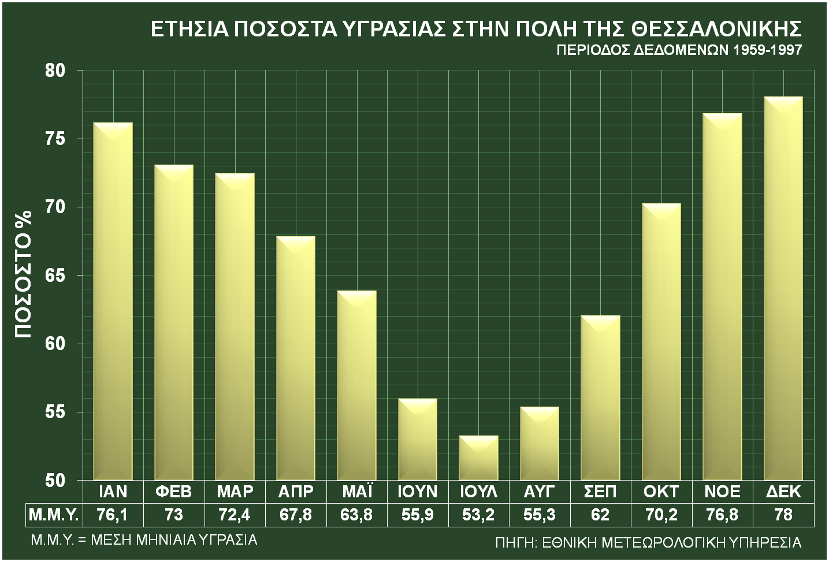
ΓΡΑΦΙΚΗ ΠΑΡΑΣΤΑΣΗ ΜΕ ΣΤΗΛΕΣ

Slide 36
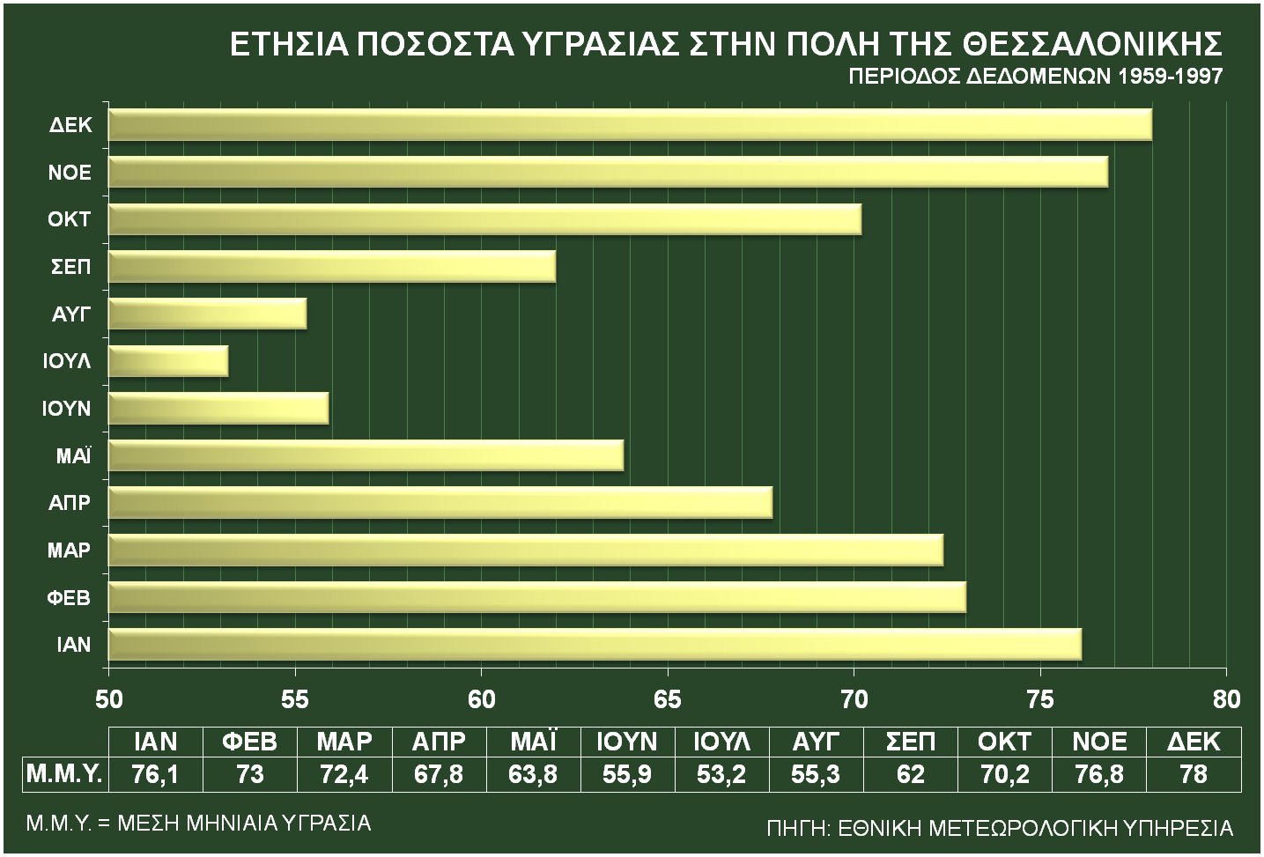
ΓΡΑΦΙΚΗ ΠΑΡΑΣΤΑΣΗ ΜΕ ΡΑΒΔΟΥΣ

Slide 37
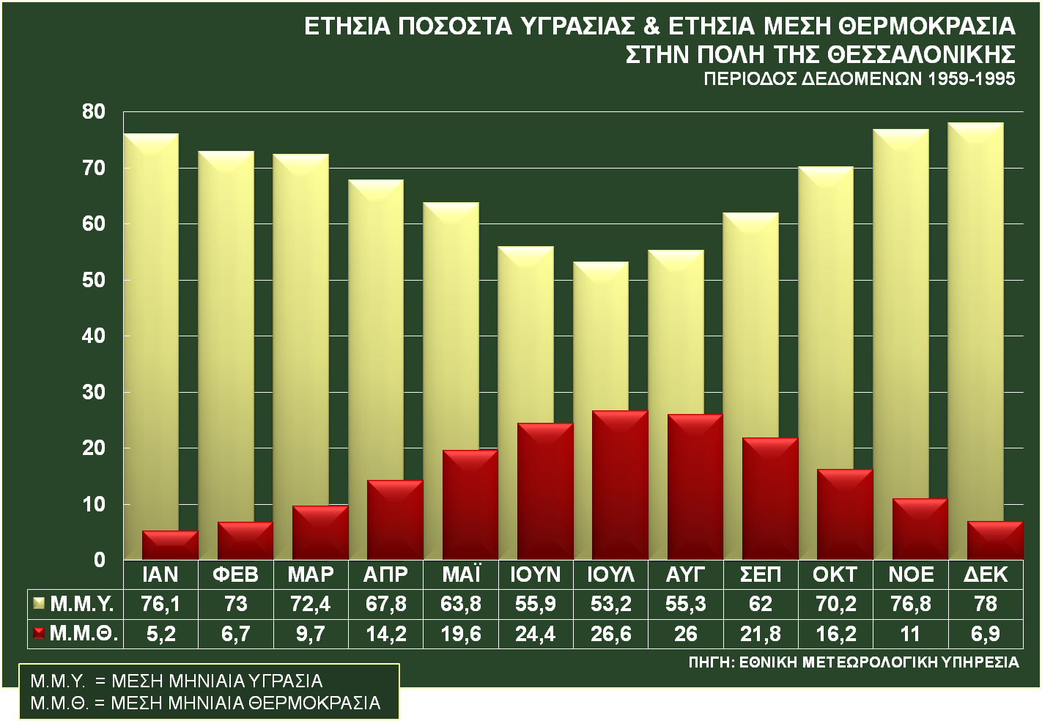
ΓΡΑΦΙΚΗ ΠΑΡΑΣΤΑΣΗ ΔΥΟ ΜΕΤΑΒΛΗΤΩΝ

Slide 39
ΣΥΜΠΕΡΑΣΜΑΤΑ

Slide 42
ΑΞΙΟΠΙΣΤΙΑ

Slide 43
ΤΟ ΜΑΘΗΜΑ ΤΗΣ ΤΕΧΝΟΛΟΓΙΑΣ ΣΥΜΜΕΤΕΧΕΙ ΣΤΟΝ ΜΕΣΟ ΟΡΟ ΤΟ ΜΑΘΗΜΑ ΔΕΝ ΕΞΕΤΑΖΕΤΑΙ ΓΡΑΠΤΩΣ ΤΟΝ ΙΟΥΝΙΟ Η ΓΡΑΠΤΗ ΕΡΓΑΣΙΑ ΠΡΕΠΕΙ ΝΑ ΠΑΡΑΔΟΘΕΙ ΕΓΚΑΙΡΑ ΣΤΟΝ ΧΡΟΝΟ ΠΟΥ ΘΑ ΚΑΘΟΡΙΣΘΕΙ
ΚΑΜΑΡΙΑΝΟΥ ΕΛΕΝΗ ΠΕ 12.02
ΔΕΚΕΜΒΡΙΟΣ 2017

